Slide 1


Slide 2
Samverkanskompetens Skaraborg
Samverkanskompetens Skaraborg är en digital plattform för medarbetare att hämta kunskap och råd från
då vi möts för att samverka kring den enskilde individen.
Tillsammans skapar och bibehåller vi en god samverkanskultur i Skaraborg!
www.vardsamverkan.se/skaraborg-samverkanskompetens

Slide 3

Team
Att arbeta tillsammans över organisationsgränser där
var och en bidrar med sin profession och kompetens.
Ett ”mindset” där vi skapar unika team utifrån situation, behov och möjligheter.

Slide 4
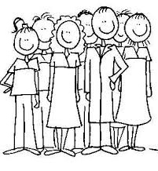
Ett team – ett ”vi”
En framgångsfaktor för bra samverkan är
att vi som ingår i en samverkan med en person, hittar fram till ett ”vi”. Att personen, närstående och professionella, bildar ett team.
Särskilt viktigt är det när en person behöver långvarigt stöd från flera verksamheter/organisationer samtidigt.
Samverkan är en inställning och ett hantverk. Samordnad individuell plan (SIP) ett redskap.

Slide 5
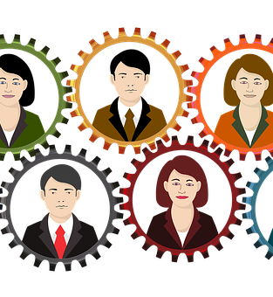
Tillsammansanvända oss
Vill du färdas snabbt – gå ensam.
Vill du gå långt – färdas tillsammans
Tänk att vi, några personer (minst tre med klienten närvarande eller, med samtycke, frånvarande) med olika yrkesroller och kompetenser och mandat att bedöma och besluta inom vårt respektive område, samlas för att slå våra kloka huvuden ihop.

Slide 6

Tillsammans
Vi ska samarbeta för - och med - en människa (här kallad klient) som alla känner till och som har behov av att just vi samarbetar.
Att just vi kan ”tillsammansanvända” våra
kunskaper och möjligheter för att tillsammans komma längre än vad var och en kan göra för sig.

Slide 7

Med och mot
Vi professionella ska inte bara samarbeta med varandra, vi ska också samarbeta med den gemensamma människan. Höra hennes logik, önskningar, förhoppningar och rädslor - som kan uppfattas som motstånd.
”Jag vill inte visa att jag har förmåga, för då tar de ifrån mig min sjukersättning”
”De har något emot mig. De har aldrig hjälpt mig när jag har behövt”
”De bryr sig inte om min hund. Jag gör inget om inte han får följa med”
”Jag tror inte att hemtjänsten hinner med mig”

Slide 8

Förväntningar
Mycket handlar om våra förväntningar.
Vi som ska samarbeta hoppas och tror ofta att andra ska kunna göra mer än de kan.
Det kan bero på att en klients problem är mångfacetterade att en person/myndighet helt enkelt inte räcker till. Då vill vi gärna att någon annan ska kunna. Nånannanismen, har någon kallat det.
Kanske hoppas vi kunna avlasta oss ett arbete där vi känner oss otillräckliga. Vi vill inte bara slippa svårigheten, vi vill få mer tid för andra.

Slide 9
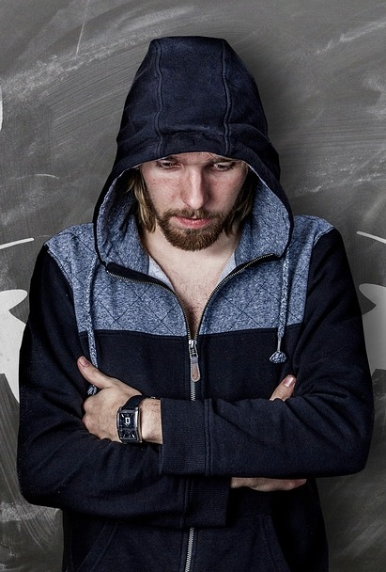
Besvikelser
Vi anar, tror och har fördomar/förhoppningar som styr våra förväntningar på varandra.
Ibland uttalar vi dessa förväntningar högt inför klienten och sprider på så vis förväntningarna till henne.
När den andra personen/verksamheten inte levererar enligt våra förväntningar leder det till besvikelse.
Inte bara hos mig, utan också hos klienten.
Besvikelsen kan också riktas mot oss själva. När vi blir osäkra eller inte når våra mål kan vi uppleva det som misslyckande.

Slide 10
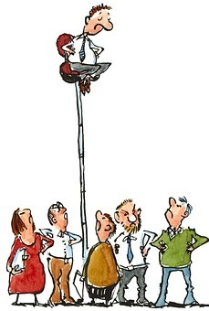
Status och hierarkier
Inom en grupp kan en outtalad statusordning snabbt uppstå.
Kanske är en läkare den som ofta får högst status. Eller en person som uppnått högt anseende. Andra personer i gruppen följer i fallande statusordning.
När vi lär känna varandra kan den ordningen ändras. Att det finns en statusordning påverkar hur vi lyssnar till varandra. Bedömningar och erfarenheter får olika värde.

Slide 11

Status och hierarkier
Det gäller att ge akt på detta och hitta
ett klimat som jämställer.
Särskilt gäller det klientens roll och värde.
Om hen inte upplever sig hörd, kan det som proffsen planerar bli en chimär.
För den person som alla planerat för,
är inte med.

Slide 12

Vi-klart
Eftersom vi ska samarbeta och använda våra gemensamma verktyg – behöver vi vara
vi-klara över situationen.
Lite utmaning – vi talar olika språk
Är vi inte vi-klara över situationen finns alla möjligheter att vi börjar titta snett på varandra.
Med en vi-klar bild kan vi gå vidare och se vilka möjligheter som finns. Och planera tillsammans.

Slide 13

Påverkar samarbetet innan möte
Mina erfarenheter av tidigare samarbete
Mina erfarenheter av de andra verksamheterna
Mina erfarenheter av de andra personerna
Mina förväntningar på samarbete?
Är det värt mödan/tiden?

Slide 14
Mer som påverkar mötet
Min relation till klienten
Min arbetssituation – finns tiden?
Mitt mandat – hur ser min verksamhet på samarbete och att vi lägger tid på det
Hur jag blev inbjuden
Hur trygg jag känner mig i min egen roll och med vad jag får och kan göra
Om jag tycker att det är rätt att jag ska vara med

Slide 15
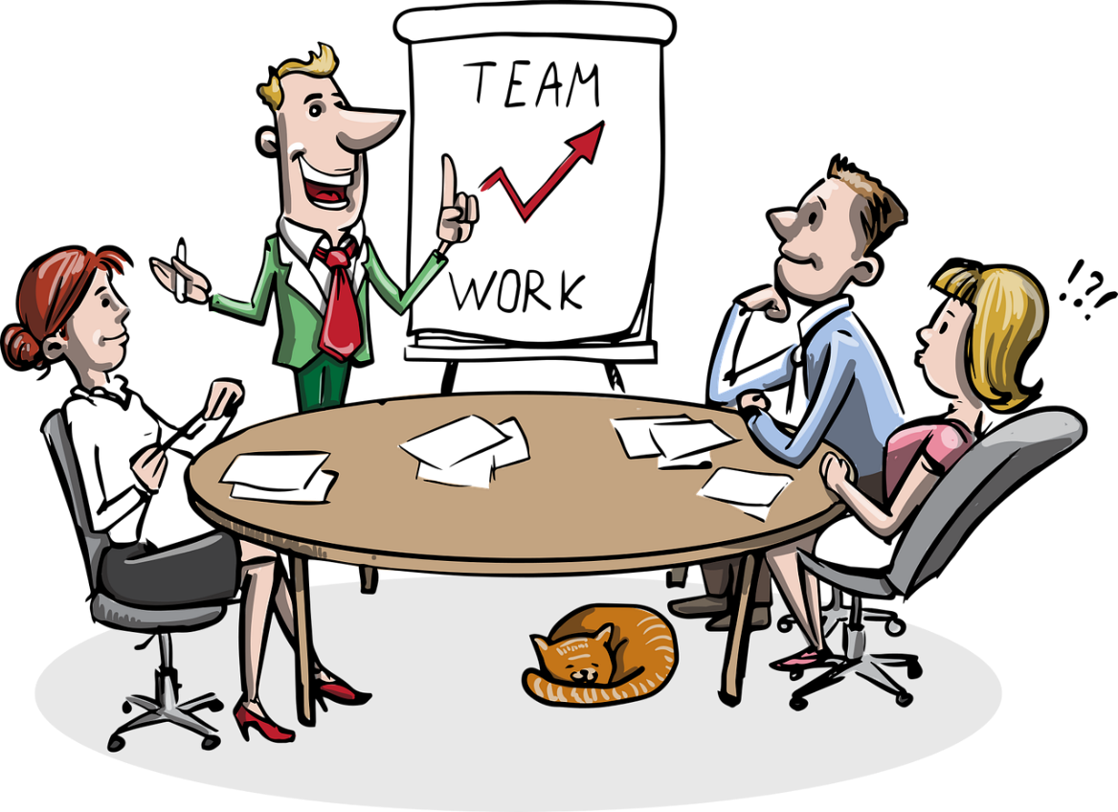
Påverkar samarbete under möte
Är förväntningarna på mötet (syfte, genomförande och resultatet) klara för mig?
Är de ”vi-klara”?
Är mötet väl strukturerat och tryggt i formen?
Blir jag hörd?
Upplever jag att de andra ”bjuder till”? Blir 1+1+1=4?

Slide 16

Påverkar samarbete efter möte
Hur blev det för klienten?
Kan jag göra det vi planerade?
Kan de andra göra sina åtaganden?
Följer vi upp planen på ett professionellt och tryggt sätt?
Som jag påverkas, påverkas mötet.

Slide 17

Ett möjligt recept

Slide 18

Inställning
Uppfatta dig själv som en samarbetsperson.
Medverka till vi-klarhet
Lyssna.
Dela med dig. ”Vad kan jag/min verksamhet göra?”
Hitta ord som fungerar.
(Vår tids bästa förhandlare, Jan Eliasson, menar att hans tillgång till olika ord har öppnat för många bra dialoger och undvikit onödiga låsningar.)
Våga vara mänsklig (Eliasson igen).
Masker hindrar, mänsklighet möjliggör.

Slide 19
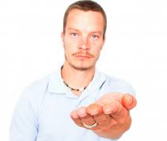
Initiering till samarbete
Beskriv för din klient hur du resonerar och vilka möjligheter som finns till samarbete.
Vilka bör vara med utifrån er sammantagna syn på behoven av samarbete?
Få medgivande till undantag från sekretess.

Slide 20

Inbjudan till samarbete
Om du bjuder in:
Förklara gärna för den du bjuder in hur du tänker.
Berätta (klargör) vad du förväntar dig av den andra personen/verksamheten.
Var beredd på att korrigera dina förväntningar på den andre.
Ge om möjligt förslag på tider (vi har alla fulla kalendrar).

Slide 21

Bädda för ett tryggt möte
Skapa en trygg ram för mötet.
Vem leder mötet?
Vilka är de andra?
Hur dokumenteras det vi säger?
Finns kaffe, vatten…?
Vad vill vi ska ha skett när vi avslutar?
När avslutar vi mötet?
Möjlighet att ta ”time-out” eller avbryta mötet?

Slide 22

Dialog och planering
Hur ser vi på situationen/behoven?
Vilka insatser finns idag?
Vad kan behövas?
Är det möjligt?
Önskvärt?
Hur ska vi börja?
Vem gör vad?
Vem är kontaktperson och sammankallande för detta samarbete – detta team?
Hur når vi varandra?
När hörs/ses vi igen?
Hur? Var?
Vad gör vi om något händer på vägen?

Slide 23

Avslutning
Sammanfatta vad som sagt innan mötet avslutas. Finns det oklarheter? Är vi vi-klara?
Dokumentation – kan den skrivas ut till klienten direkt? När annars? Vilka fler får dokumentationen? Hur?

Slide 24

Förhoppning
Förhoppningsvis gick mötet bra!
Alla deltagande är tillräckligt nöjda för att vara motiverade till fortsatt samarbete.
Och förhoppningsvis upplever sig alla vara en del av ännu ett bra team som kan göra skillnad!

